Slide 1
Учащиеся 4 «В» класса вместе с родителями побывали на экскурсии на одной из красивейших достопримечательностей города в Троицком храме. Экскурсию провела доцент, профессор кафедры ГиХЭД КРИПКиПРО, г. Кемерово Кузнецова Елена Сергеевна.

Slide 2
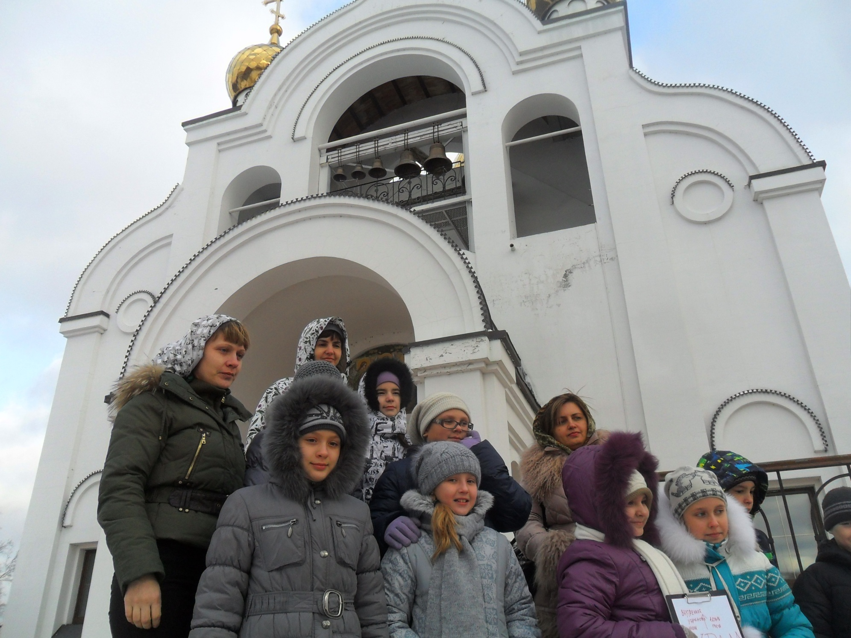

Slide 3
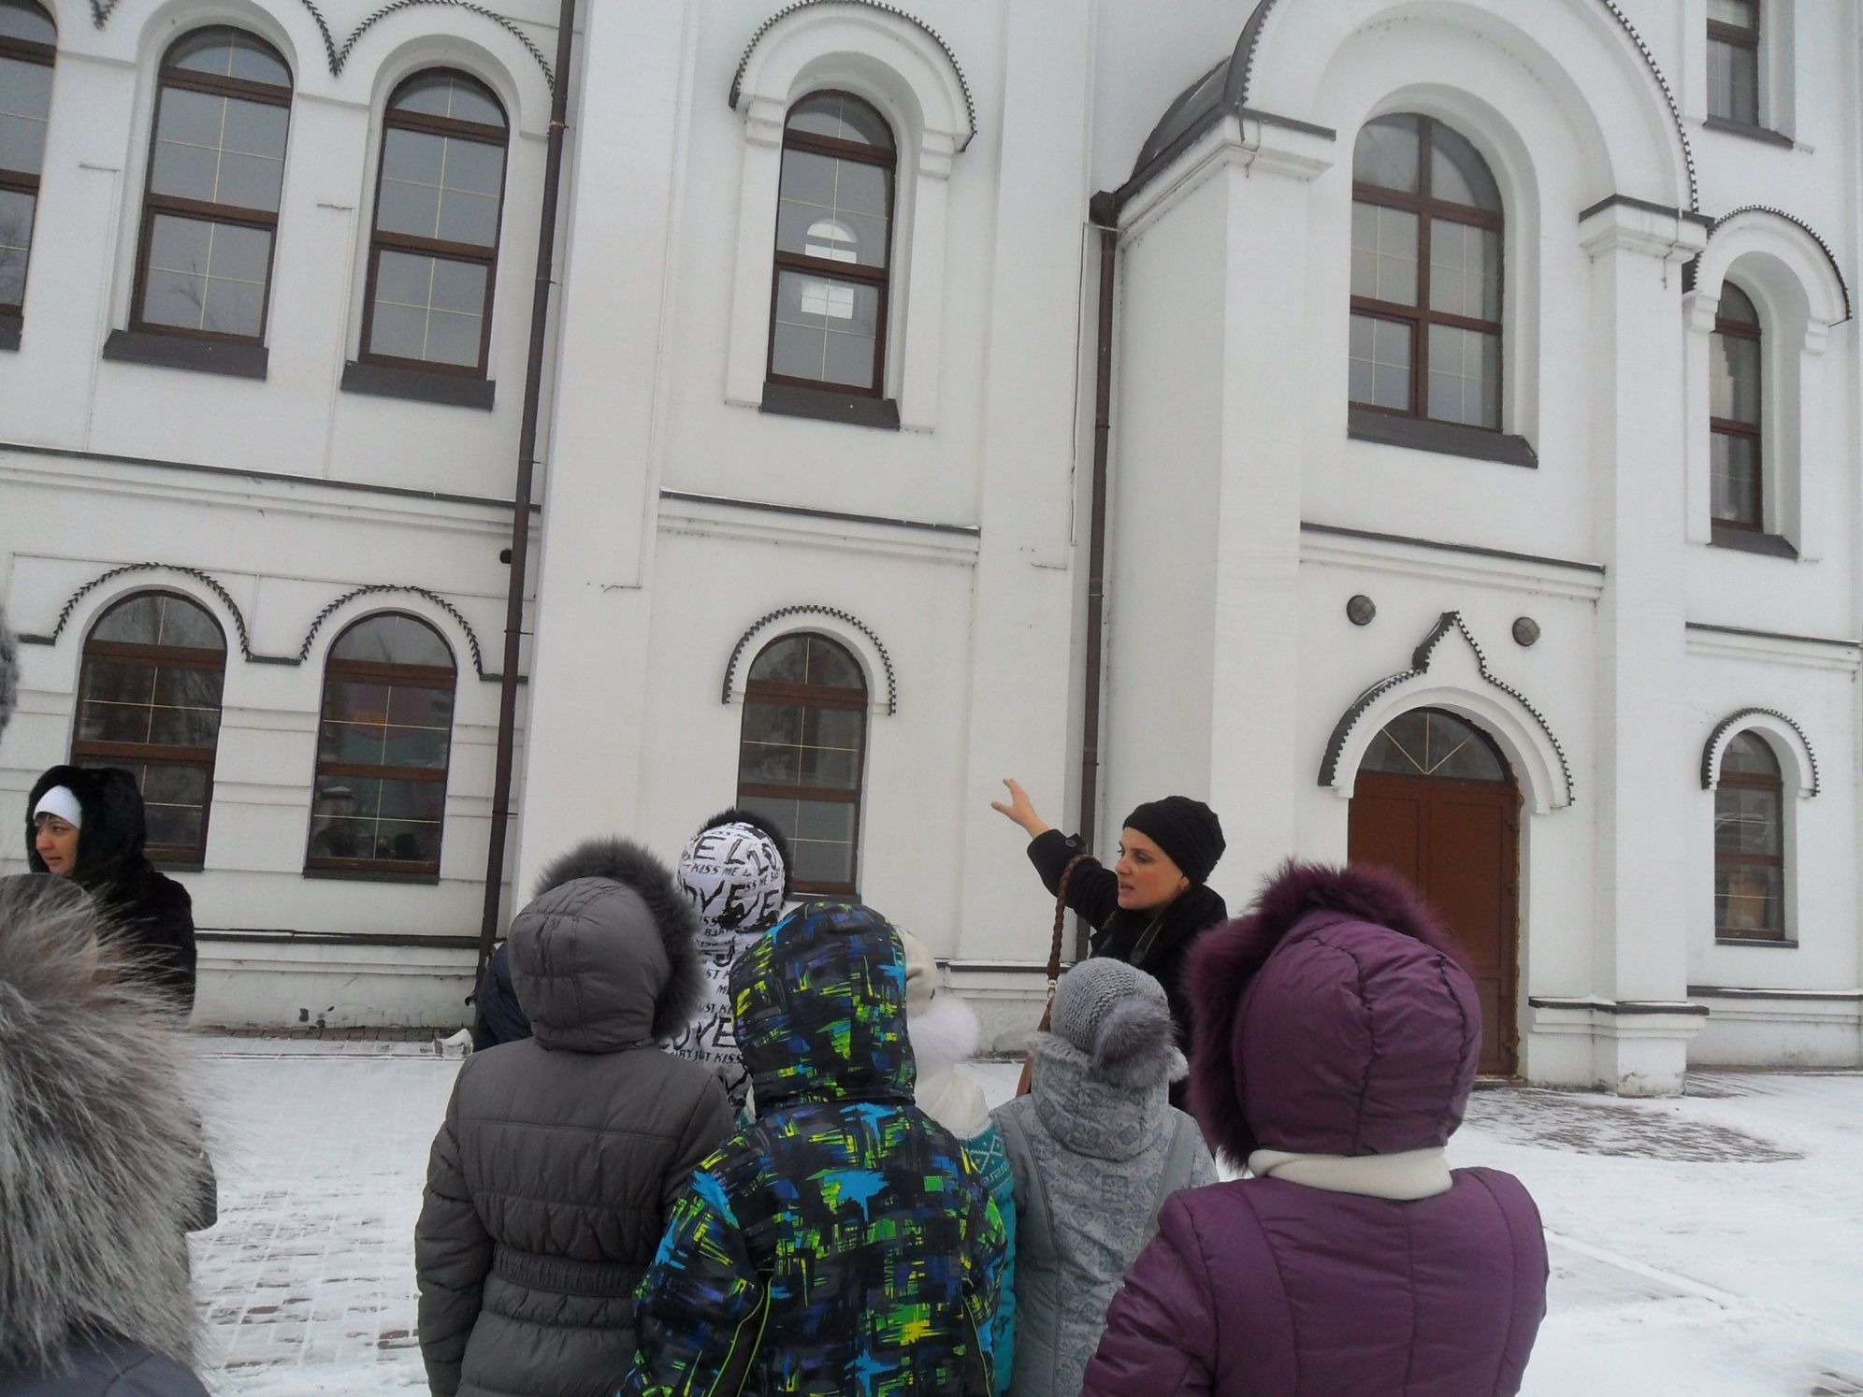

Slide 4
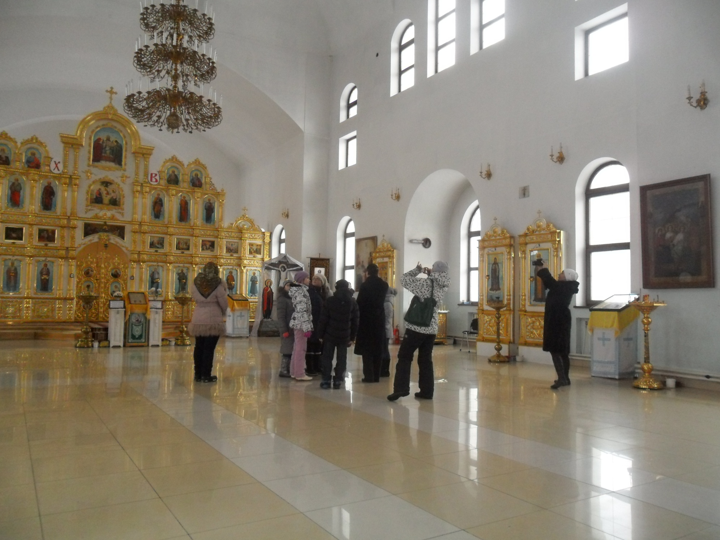

Slide 5
